Slide 1

PIPELINE
1
Kaique Stefani e Bruno Davis

Slide 2
PIPELINE
2
O QUE É ?

Slide 3
PIPELINE
O QUE É ?
3
TÉCNICA DE OTIMIZAÇÃO DE EXECUÇÃO DE INSTRUÇÕES DE FORMA PARALELA

Slide 4
PIPELINE
O QUE É ?
4
ENQUANTO UM PROCESSO OCORRE, O PROCESSO SEGUINTE SE DÁ INÍCIO

Slide 5
PIPELINE
O QUE É ?
5
IF
ID
EX
MEM
WB
INSTRUCTION FETCH
WRITE BACK
INSTRUCTION FETCH
INSTRUCTION DECODE
WRITE BACK
INSTRUCTION DECODE
EXECUTION
MEMORY
EXECUTION
MEMORY
IF
ID
EX
MEM
WB

Slide 6
PIPELINE
O QUE É ?
6
INSTRUCTION FETCH
INSTRUCTION DECODE
EXECUTION
MEMORY
WRITE BACK
IF
ID
EX
MEM
WB
IF
ID
EX
MEM
WB
INSTRUCTION FETCH
INSTRUCTION DECODE
EXECUTION
MEMORY
WRITE BACK

Slide 7
PIPELINE
7
O QUE SÃO HAZARDS?

Slide 8
PIPELINE
O QUE SÃO HAZARDS?
8
HAZARDS SÃO SITUAÇÕES QUE CAUSAM STALLS(ATRASOS) NO FUNCIONAMENTO DAS INSTRUÇÕES

Slide 9
PIPELINE
O QUE SÃO HAZARDS?
9
HAZARD DE DADOS
HAZARD DE CONTROLE
HAZARD ESTRUTURAL
QUANDO UMA INSTRUÇÃO DEPENDE DO RESULTADO DE OUTRA INSTRUÇÃO ANTERIOR QUE AINDA NÃO ESTÁ DISPONÍVEL NO PIPELINE.
ACONTECEM COM INSTRUÇÕES QUE ALTERAM O FLUXO, COMO BRANCHES (DESVIOS).
O PIPELINE NÃO SABE QUAL CAMINHO SEGUIR ATÉ QUE O BRANCH SEJA RESOLVIDO.
OCORREM QUANDO DUAS INSTRUÇÕES COMPETEM PELO MESMO RECURSO DE HARDWARE AO MESMO TEMPO.

Slide 10
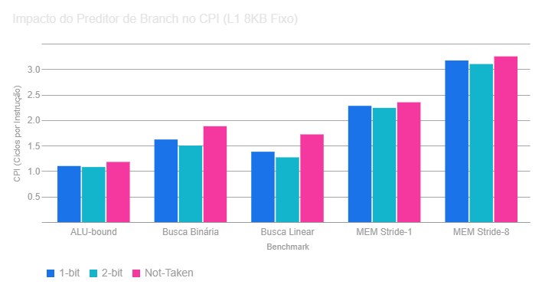
PIPELINE
10

Slide 11
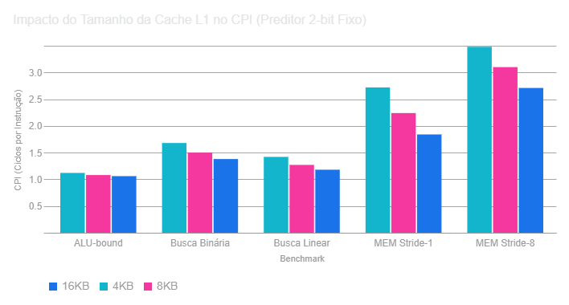
PIPELINE
11

Slide 12
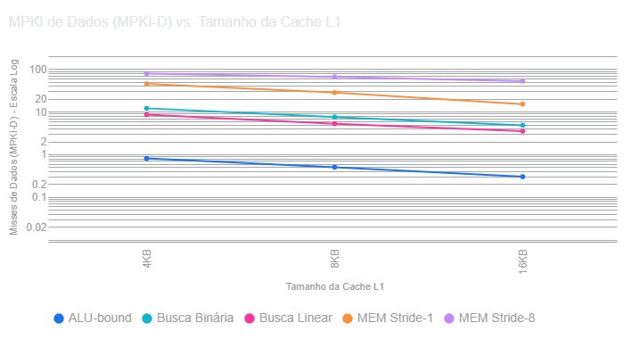
PIPELINE
12

Slide 13
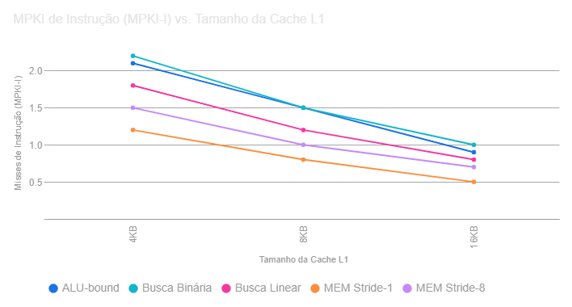
PIPELINE
13

